Slide 1
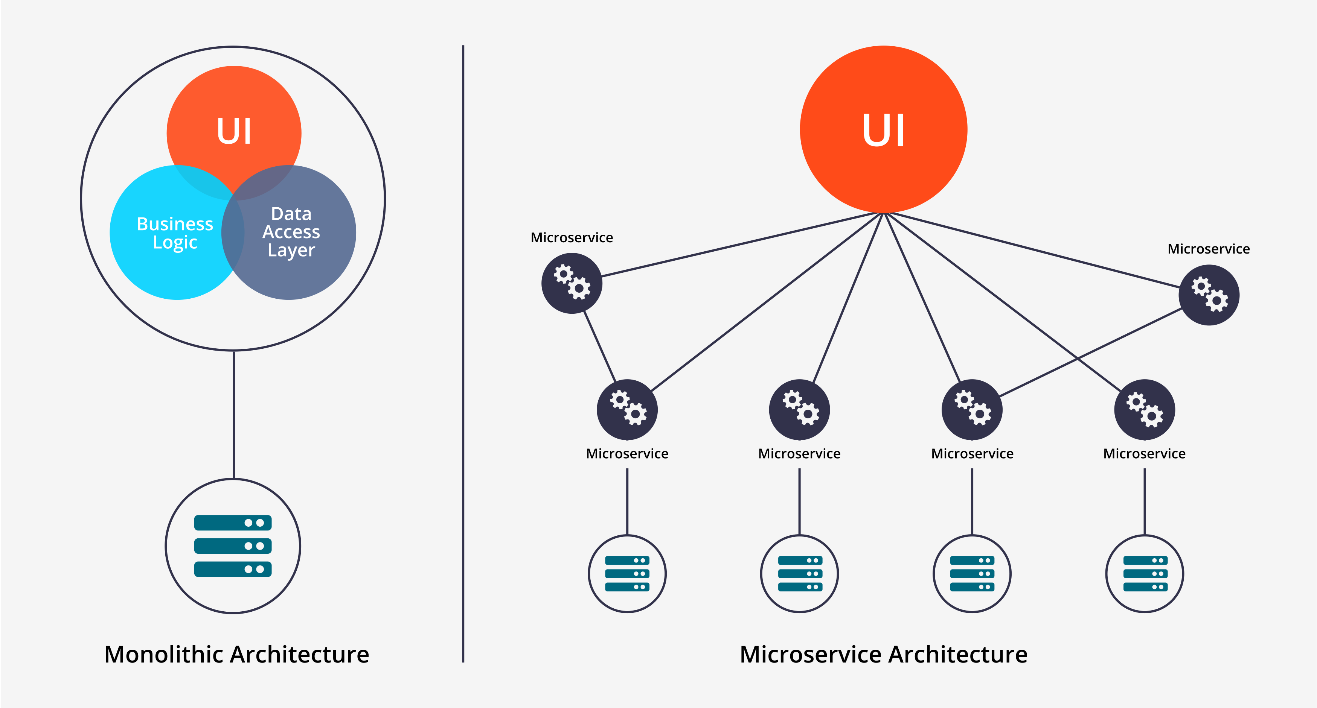
MICROSERVICIOS

Slide 2
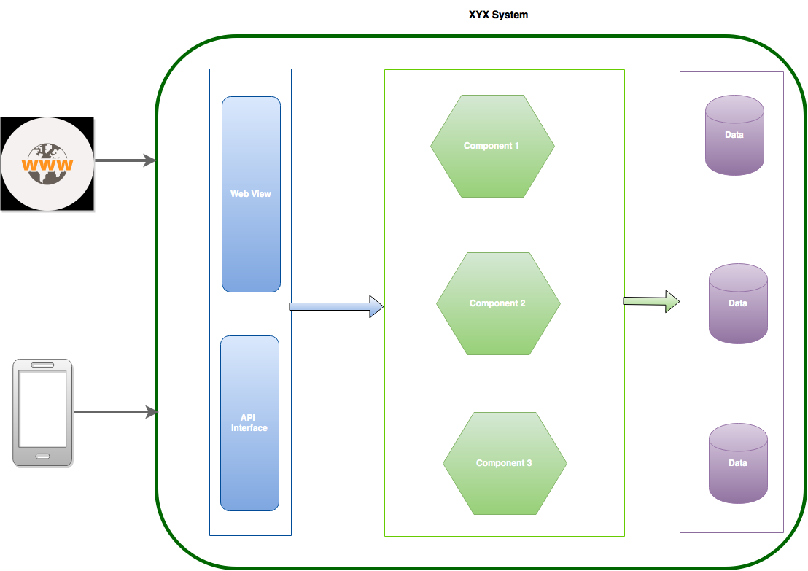
Arqutiectura Monolítica

Slide 3
Arquitectura Monolítica
Desventajas:
  Liberaciones poco simples y frecuentes.
  Problemas con la entrega continua.
  Dificultades en la gestión de la infraestructura.
  Rendimiento y escalabilidad costosos.
  Carencia en diversidad tecnológica.
  Componentes difíciles de reemplazar.

Slide 4
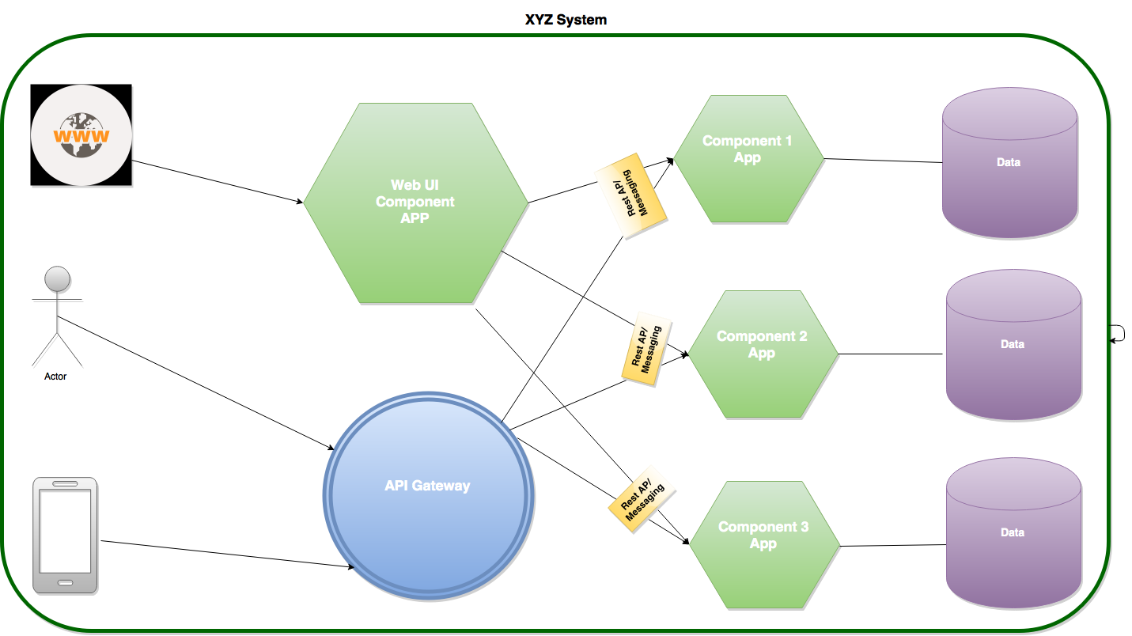
Microservicios

Slide 5
Microservicios
Ventajas
  Permite aprovechar los recursos de manera eficiente.
  Facilita la entrega continua.
  Gestión de la infraestructura automizada.
  Componentes inteligentes usando comunicación simple.
  Estándares y administración de la infraestructura desentralizada.

Slide 6
Microservicios
Inconvenientes
  Comunicación y documentación ante todo.
  Complejidad Dev-Ops.
  Uso de recurso incrementado.
  Seguridad.
  Monitorización en producción.

Slide 7
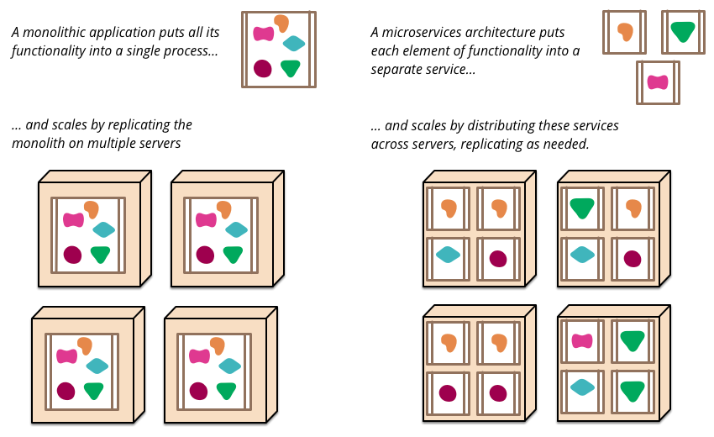
Microservicios - escalabilidad

Slide 8
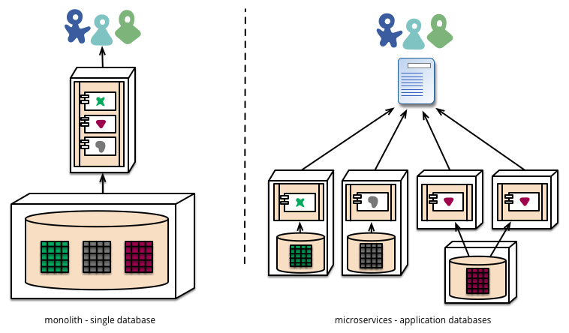
Microservicios - componentes

Slide 9
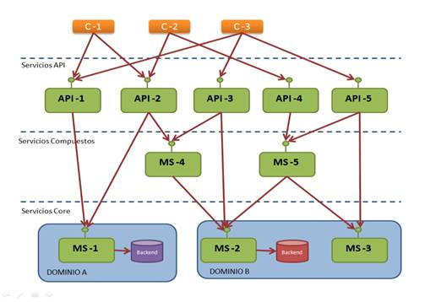
Microservicios -servicios

Slide 10
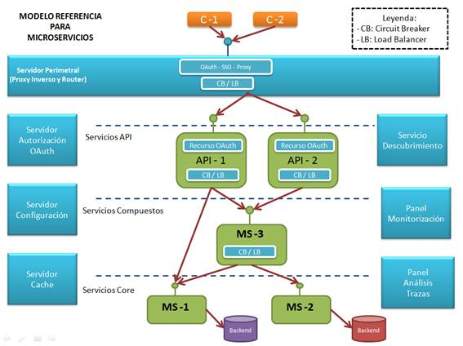
Microservicios - arquitectura

